Slide 1
Урок города
«ПАМЯТЬ ОГНЕННЫХ ЛЕТ»
к 70-летию Победы советского народа
в Великой Отечественной войне 1941 - 1945 гг.

Slide 2
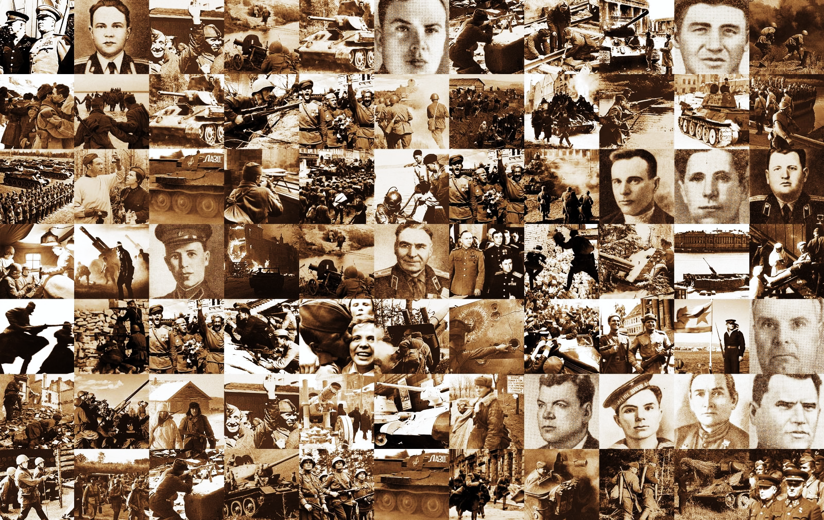

Slide 3
За годы войны 185 наших земляков за боевые подвиги были удостоены звания Герой Советского Союза

Slide 4
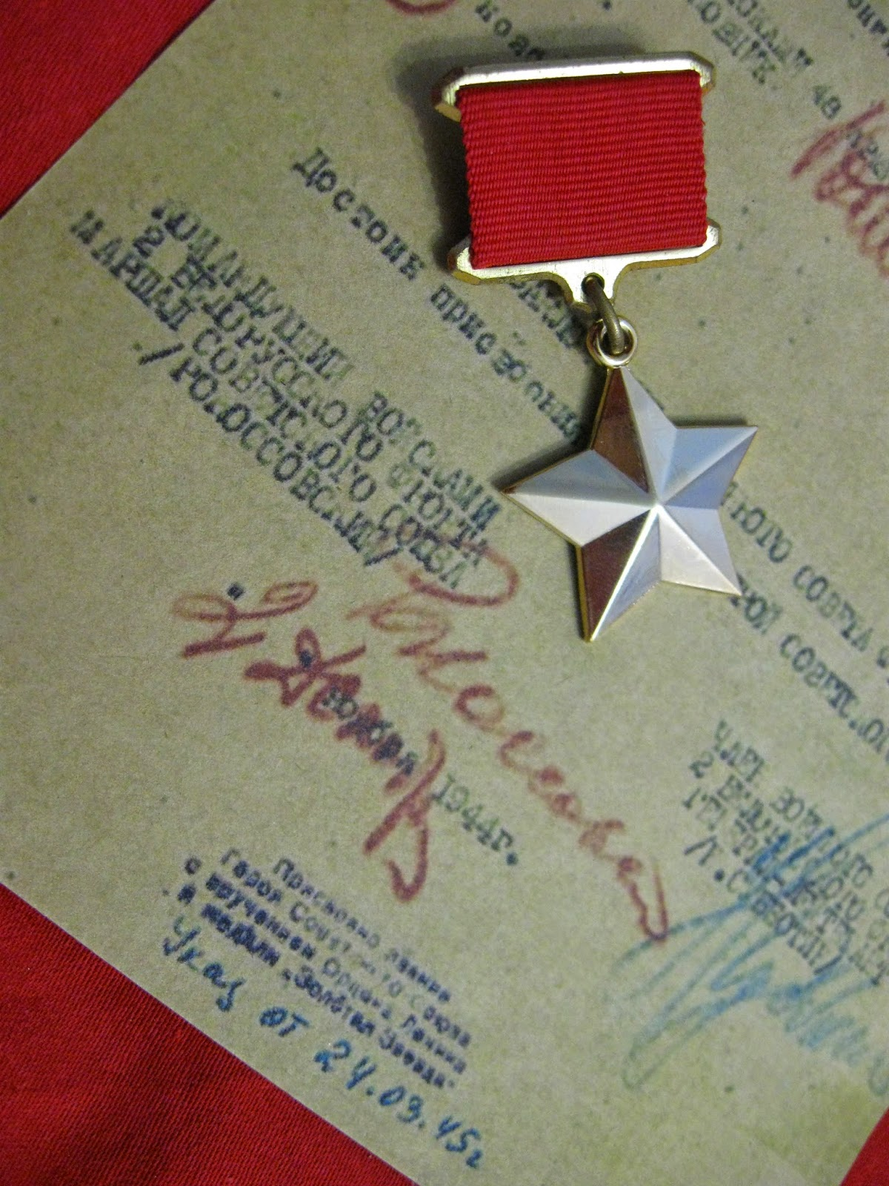
Герои Советского Союза – кузбассовцы лично уничтожили
12530 гитлеровских солдат и офицеров
1470 автомашин
404 танка
119 самолётов
193 пушки
69 железнодорожных вагонов
19 бронетранспортёров
33 склада с боеприпасами и горюче-смазочными материалами
4 эшелона, 3 паровоза, 2 бронепоезда
взяли в плен 45 «языков»

Slide 5
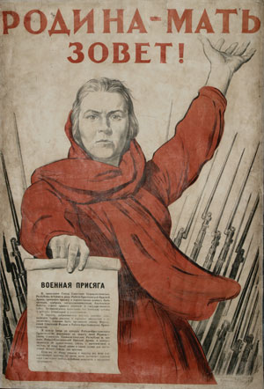
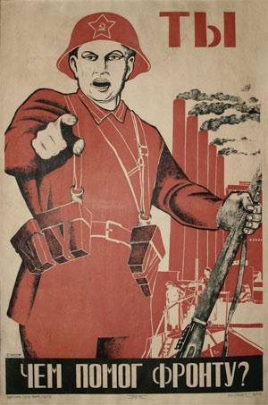

Slide 6
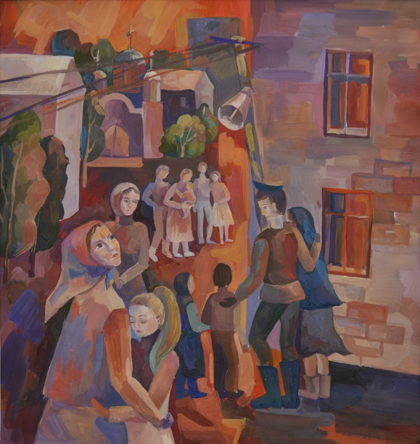
22 июня
1941 года
Якушева Полина, 14 лет, «Фронтовые сводки»
ДХШ №1, г.Кемерово, Преподаватель Кровякова Т.Г.

Slide 7
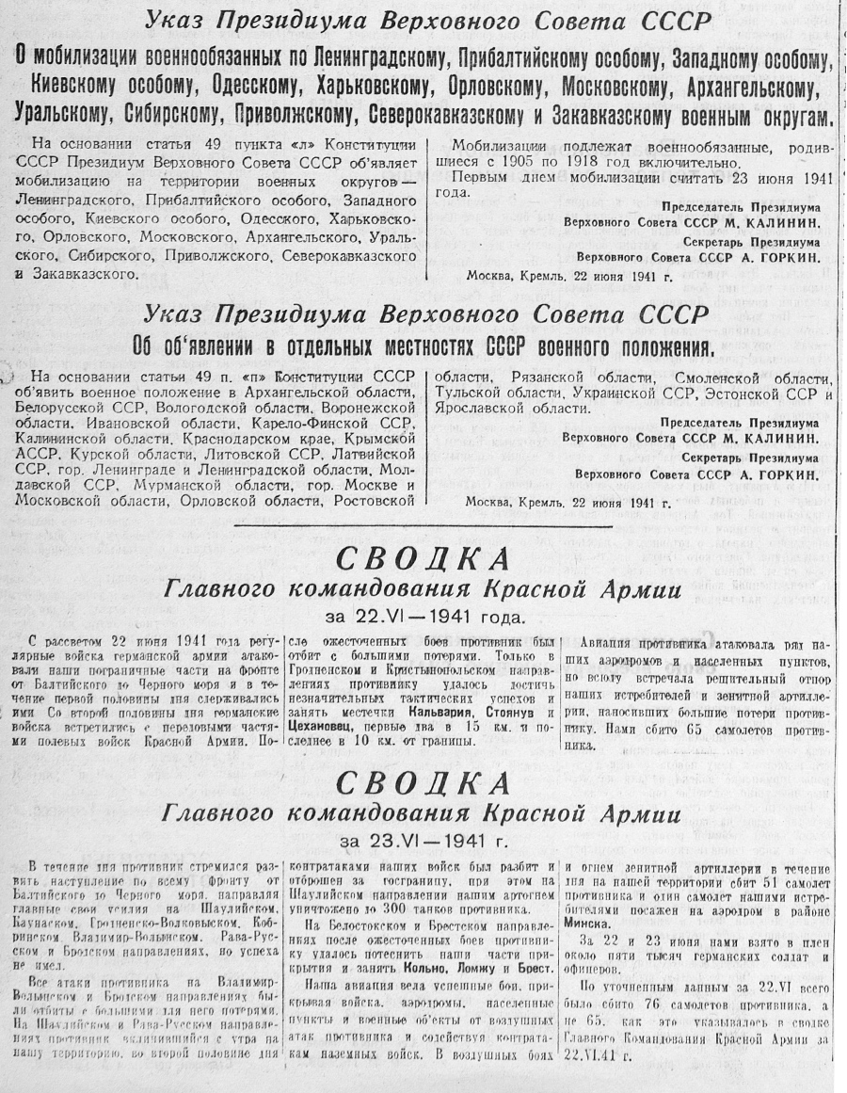
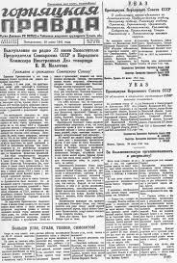


Slide 8
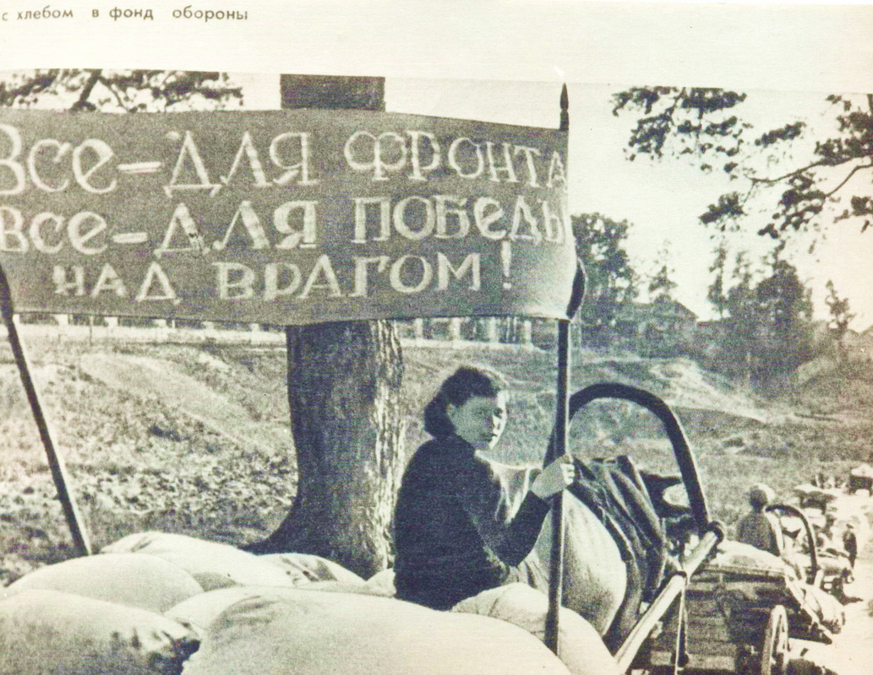
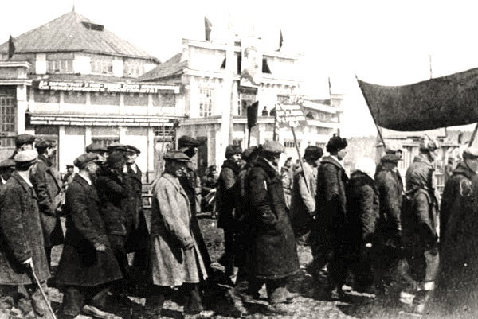

Slide 9
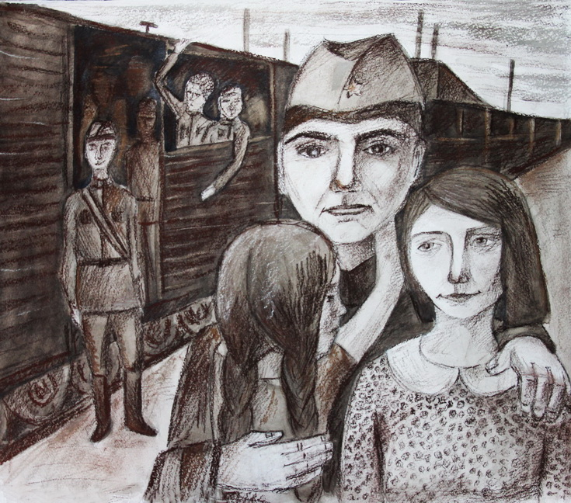
На защиту Родины кемеровчане уходили целыми семьями. С оружием в руках
в ряды Красной Армии встали
три сына и пять внуков Сарыгиных, шесть сыновей Усачёвых и
три брата Винокуровых.
Мельник Таня, 14 лет, «Встреча»
ДШИ №50, г. Кемерово, Преподаватель Горшкова Н.Н.
Мельник Таня, 14 лет, «Встреча»
ДШИ №50, г. Кемерово, Преподаватель Горшкова Н.Н.

Slide 10
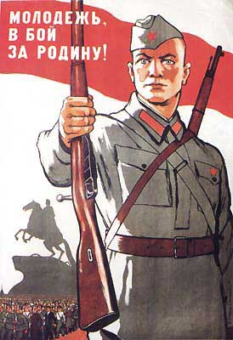
Кемеровчане сражались
В 133-й, 237-й, 303-й, 376-й стрелковых дивизиях
В 22-й добровольческой гвардейской дивизии
В 486-м артиллеристском, 7-м зенитно-пулемётном полках

Slide 11
681-й Кемеровский полк
В июле 1941 года дивизия, в которой 681-й полк называли «Кемеровским», приняла участие в Смоленском сражении
В феврале 1942 года 133-я стрелковая была преобразована в 18-ю гвардейскую дивизию и приняла участие в Сталинградской битве
В феврале 1943 года наши земляки вновь отличились во время прорыва укреплений противника в районе Матвеева Кургана (Ростовская область)

Slide 12
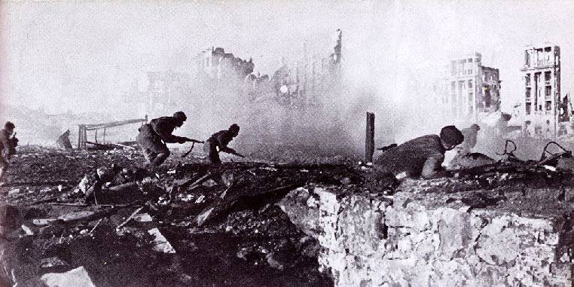

376-я Кузбасская дивизия
В список участников обороны Ленинграда навечно занесены имена героев-кемеровчан
Ивана Яковлевича Антропова
Ивана Моисеевича Корниенко
Ефима Семёновича Куржи

Slide 13
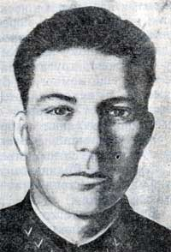
303-я стрелковая дивизия
20 июля 1942 года во время штурма опорного пункта гитлеровцев закрыл собой дзот и подорвался с гранатой
Михаил Павлович
Абызов

Slide 14
Сибирская добровольческая дивизия
Дивизии был присвоен №150 и наименование «Сталинская»
В её состав вошли 856-й Кемеровский, 674-й Кузбасский и 469-й Новосибирский стрелковые полки, 328-й Томский артиллеристский полк, Прокопьевский учебный батальон и Нарымская снайперская рота
19 апреля 1943 года за мужество и героизм она была преобразована в 22-ю гвардейскую стрелковую дивизию, а Кемеровский добровольческий полк стал именоваться 67-м стрелковым полком

Slide 15
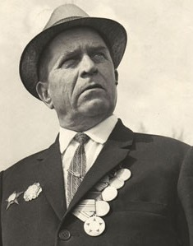
Вступив в бой с немецкими оккупантами под Ржевом в звании старшего сержанта, он закончил войну в отрогах австрийский Альп старшим лейтенантом и командиром артиллеристской батареи
Иван Алексеевич
Балибалов

Slide 16
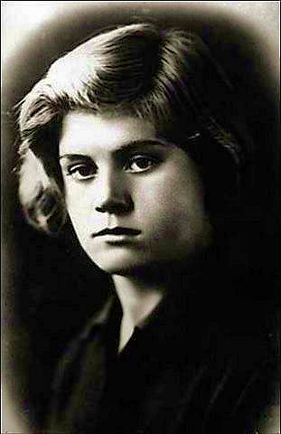
Битва за Москву
В ноябре 1941 года тяжелораненая Вера была захвачена в плен, подверглась страшным пыткам, но не выдала товарищей и была повешена фашистами
Вера Даниловна
Волошина

Slide 17
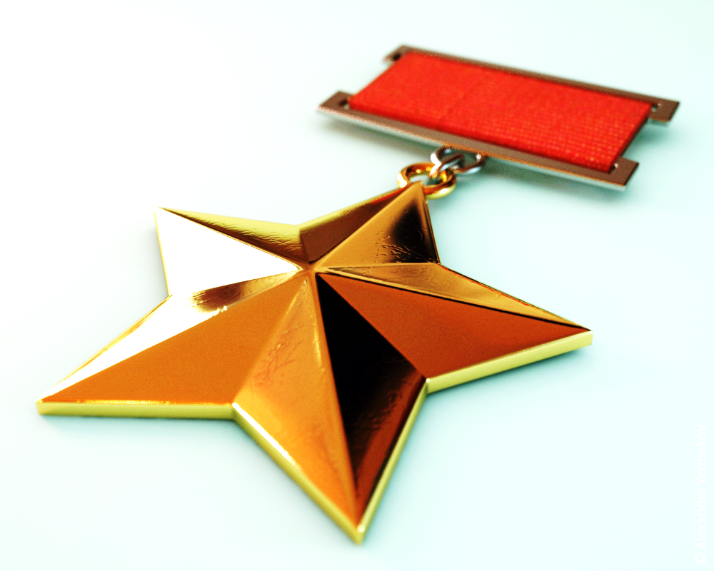
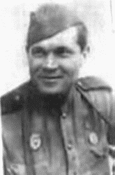
В составе 28 солдат 316-й дивизии генерала Панфилова 16 ноября 1941 года у подмосковного разъезда Дубосеково уничтожил 18 вражеских танков
Илларион Романович
Васильев

Slide 18
Сталинградская битва
За Мамаев курган сражались кемеровчане
Николай Антонович Смирнов
Николай Егорович Толкачёв
Защищал Дом Павлова
кемеровчанин Степан Михайлович Безденежных
В обороне Сталинградского тракторного завода участвовали
Михаил Тихонович Елисеев
Борис Филиппович Иванов
Павел Степанович Ильин
Александр Алексеевич Морозов
Анна Николаевна Орлова
Алексей Васильевич Сидоров
Александр Иванович Чернявский
За завод «Баррикады» сражались
Евгений Филимонович Калугин
Анатолий Алексеевич Сурков

Slide 19
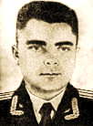
Мастера бомбовых ударов – выпускники Кемеровского аэроклуба
В боях под Курском в составе 241-й авиационной дивизии пикирующих бомбардировщиков он сбил десять вражеских самолётов
Александр Васильевич
Сарыгин

Slide 20
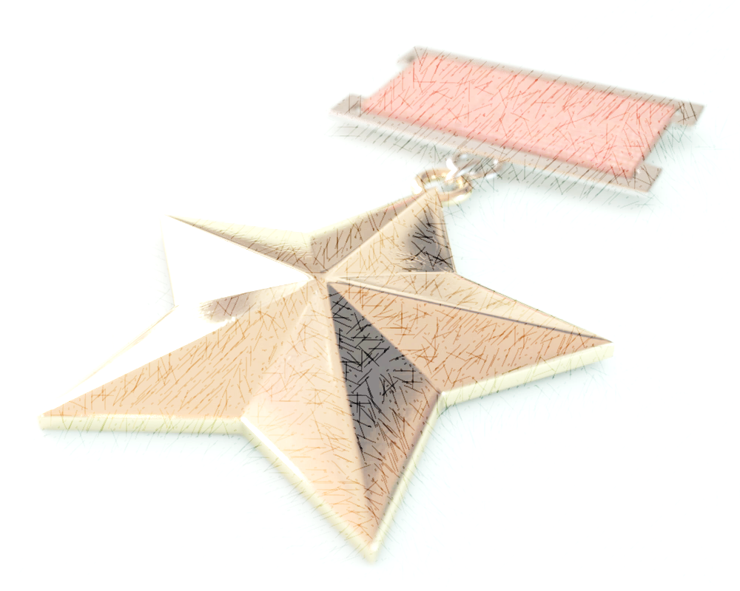
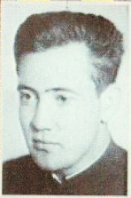
При форсировании реки Проня (Белоруссия) и прорыве сильно укреплённой линии обороны противника его стрелковый батальон первым перешёл в наступление и стремительным броском ворвался в немецкие траншеи
Юрий Михайлович
Двужильный

Slide 21
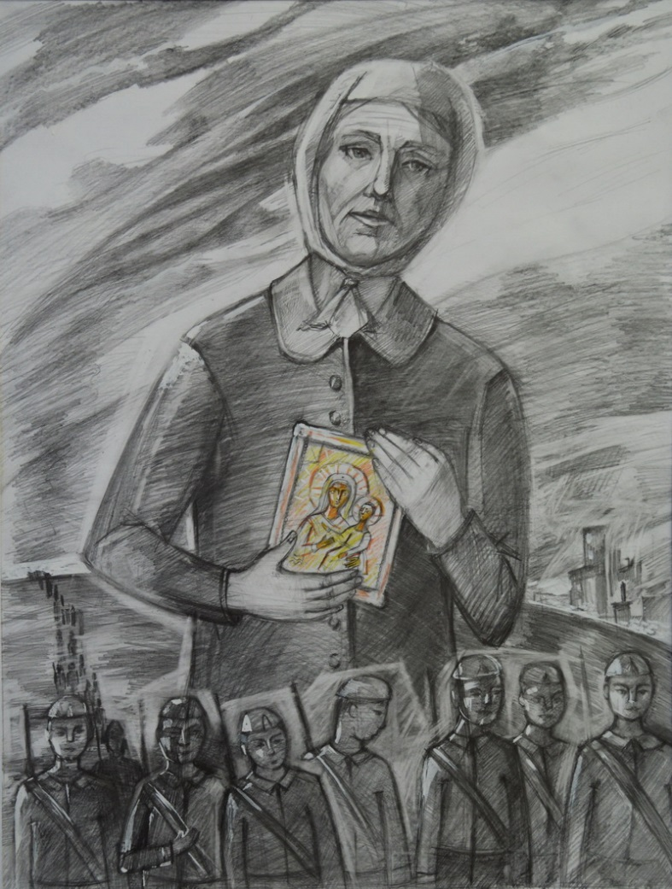
Кемеровчане в боях за освобождение страны
При форсировании Днепра покрыли свои имена бессмертной славой
воины-кемеровчане:
Николай Васильевич Волков, Николай Фёдорович Жуковский,
Дмитрий Константинович Квитович,
Владимир Иванович Мызо, Терентий Михайлович Михайлов
Буланова Виолетта, 16 лет, «Благословление матери»
ДШИ №50, г. Кемерово, Преподаватель Горшкова Н.Н.

Slide 22

60 000 кемеровчан были призваны
на фронт
Из них свыше 6000 награждены орденами и медалями воинской славы за ратные подвиги на фронтах Великой Отечественной войны

Slide 23
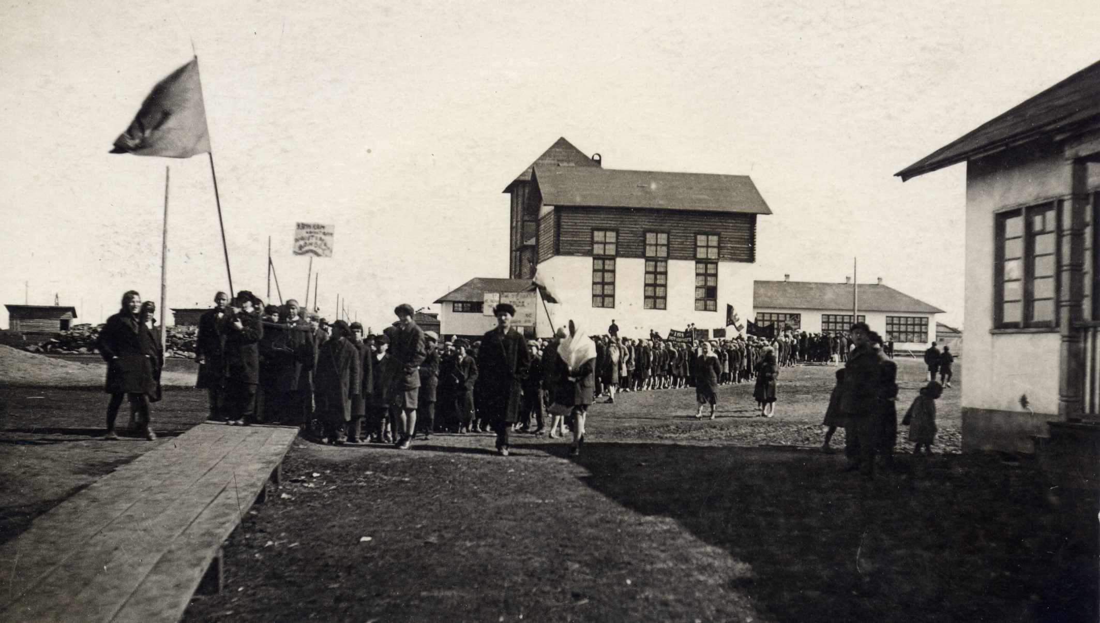

Slide 24
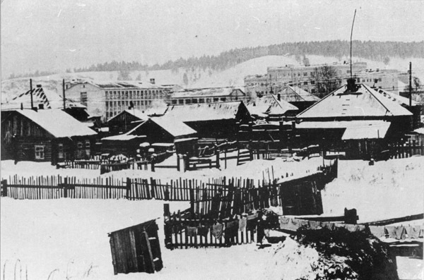
Место будущей площади Пушкина, 1935 год

Slide 25
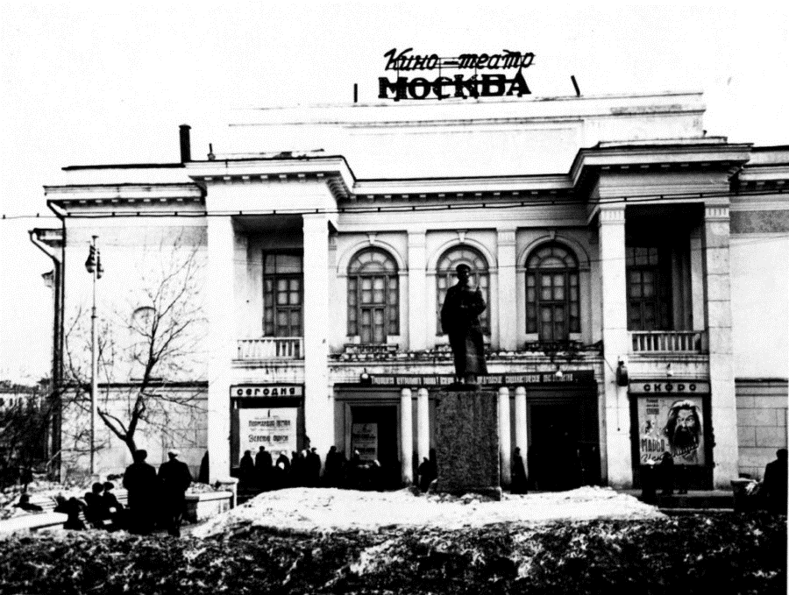

Slide 26
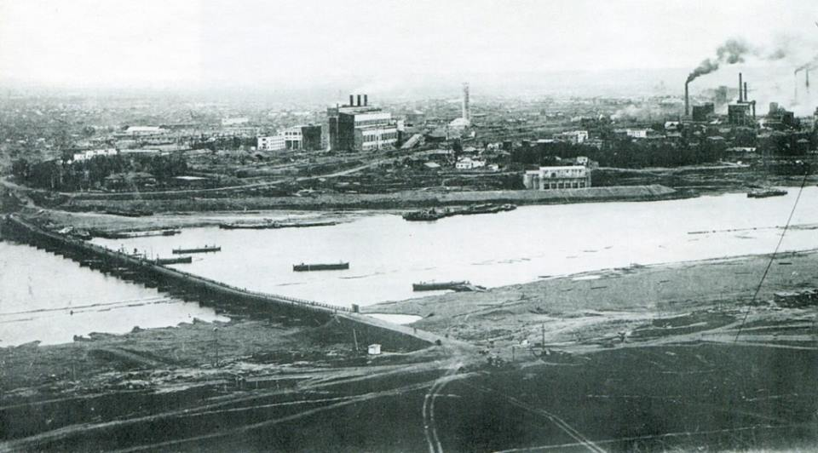
Вид на левый берег и понтонный мост, 1935 год

Slide 27
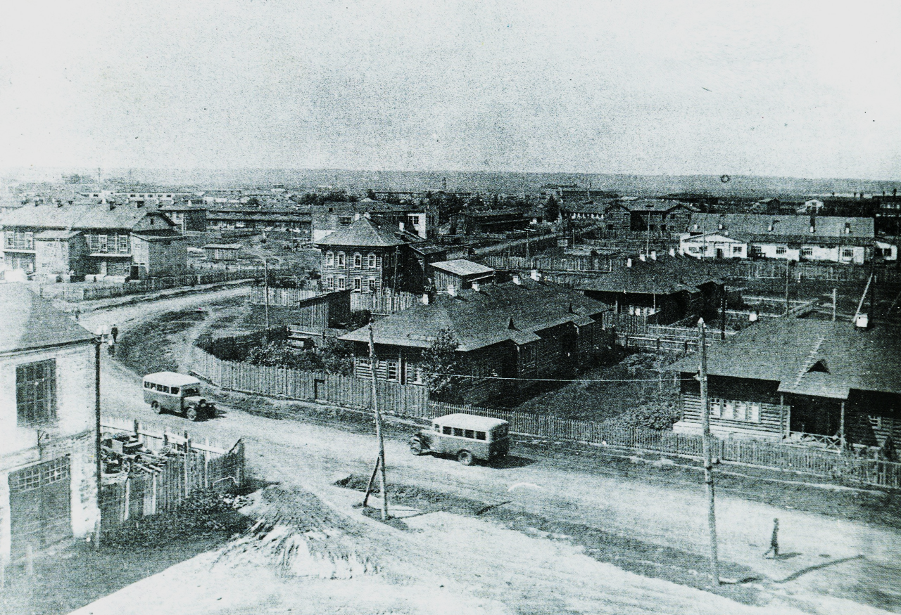
Место, где сейчас расположен спорткомплекс «Динамо», 30-е годы

Slide 28
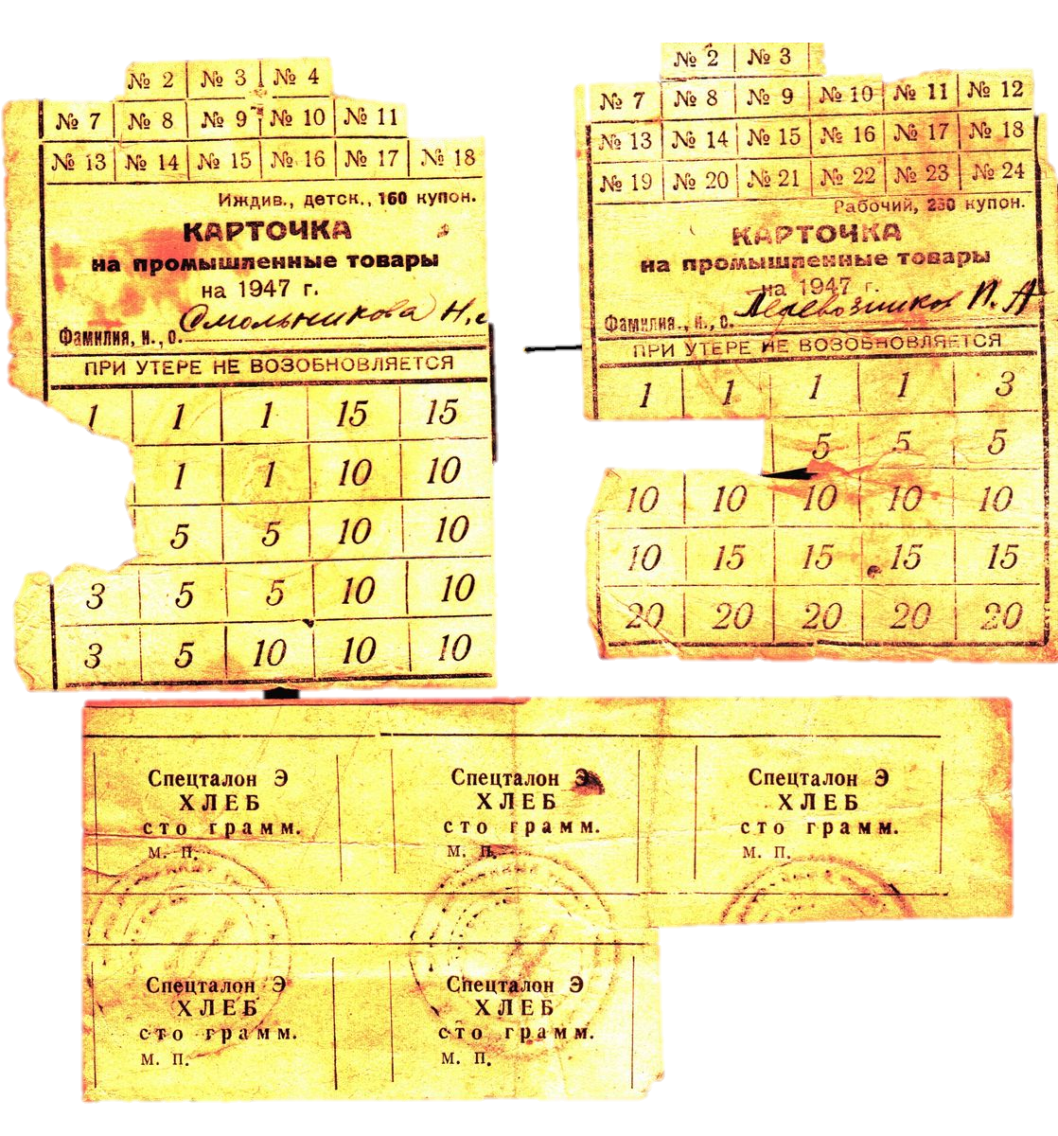
Карточная система
Карточная система распространялась на мясные и рыбные продукты, жиры, крупу и макаронные изделия

Slide 29
Карточная система
Норма отпуска продуктов, гр | Рабочие | Служащие | Иждивенцы | Дети
Хлеб (в день) | 800/600 | 500/400 | 400 | 400
Сахар (в месяц) | 800/600 | 600 | 400 | 400
Мясо или рыба (в месяц) | * | 1200 | 500 | 400
Жиры (в месяц) | * | 300 | 200 | 300
Крупа или макароны (в месяц) | * | 800 | 600 | 800

Slide 30
Карточная система
* Рабочим и инженерно-техническим работникам (ИТР) угольных и оборонных предприятий по особому списку
Норма отпуска продуктов, гр | Мясо или рыба | Жиры | Крупа или макароны
Угольная промышленность, оборонные предприятия | 2200 | 600 | 1500
Промышленность, транспорт, связь | 1800 | 400 | 1200

Slide 31
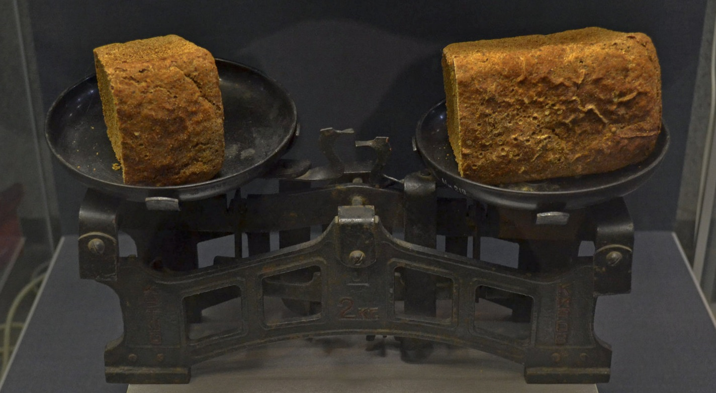
Карточная система
250 граммов хлеба в день
400 граммов хлеба в день

Slide 32
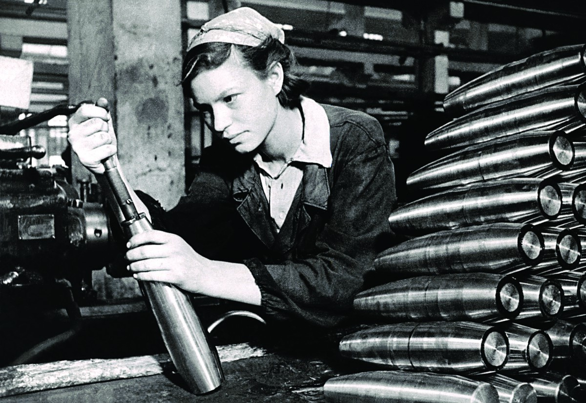
Кемеровский комбинат №392 (завод «Прогресс») выдал треть от всего производства порохов в стране

Slide 33
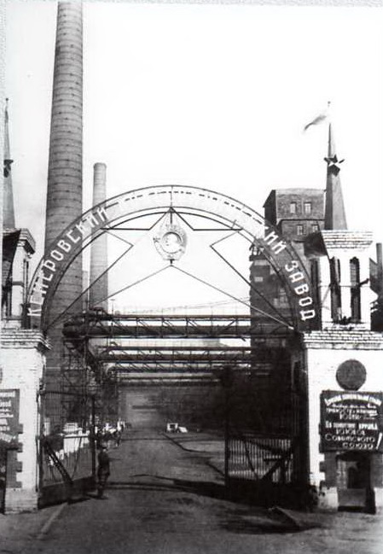
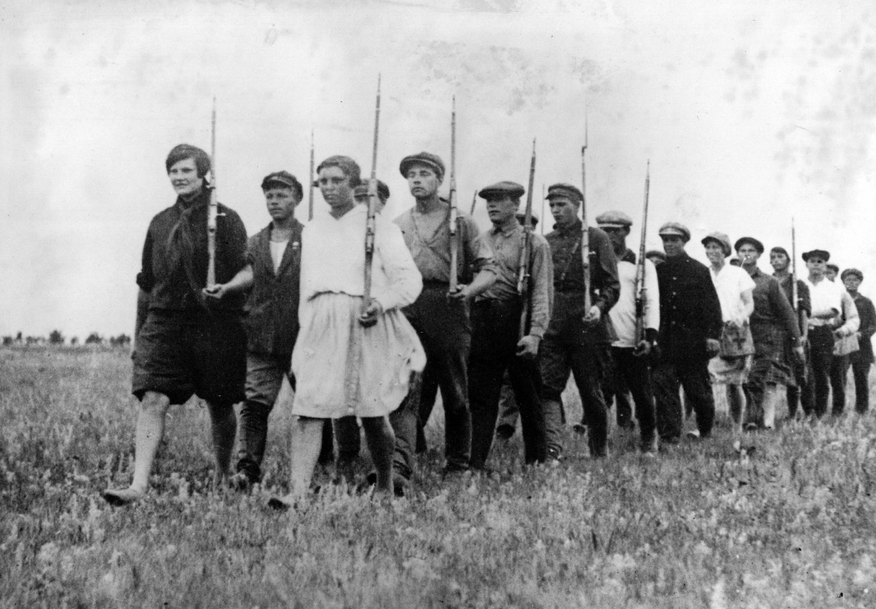

Slide 34
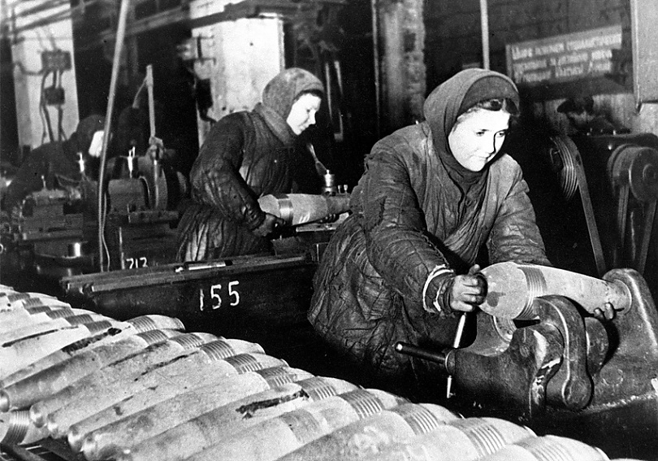
Из 77 эвакуированных в Кузбасс
в 1941-1942 годах предприятий
38 было размещено в Кемерово

Slide 35
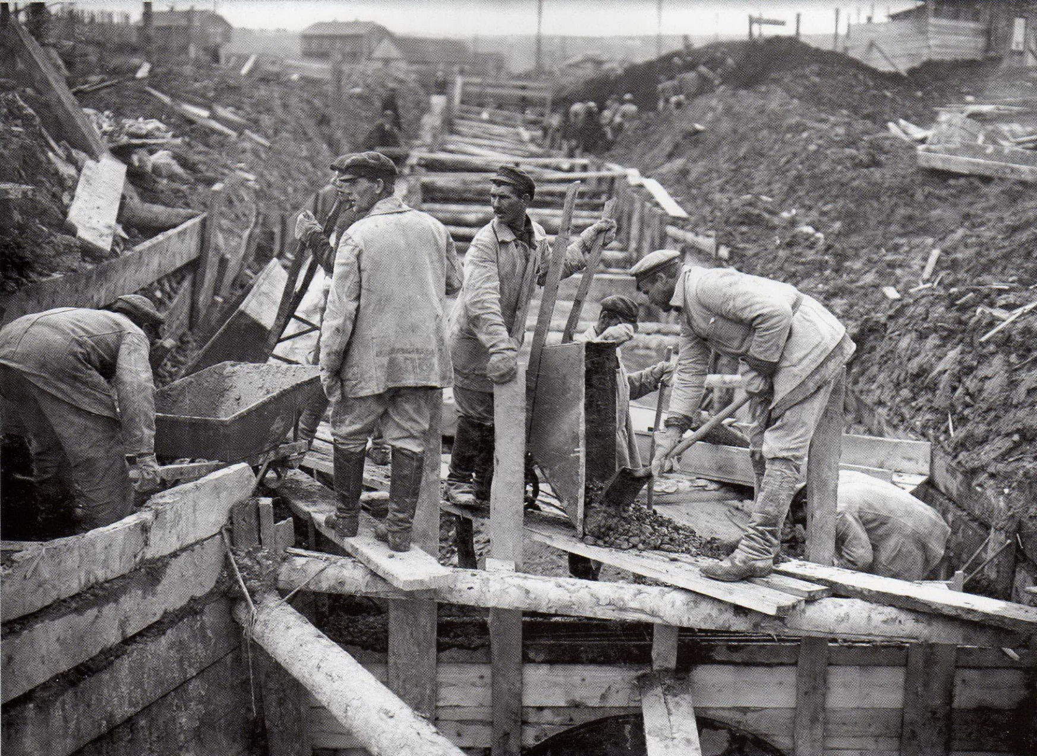
На основе эвакуированных заводов было создано 11 новых
Электромеханический завод (КЭМЗ)
Завод «Карболит»
Анилинокрасочный завод (№630)
Завод тонкого оргсинтеза (№510)
Химический завод (№100)
Завод боеприпасов (№573)
Завод «Коммунар» (№319)
Подковный завод
Завод №6
Завод №36

Slide 36
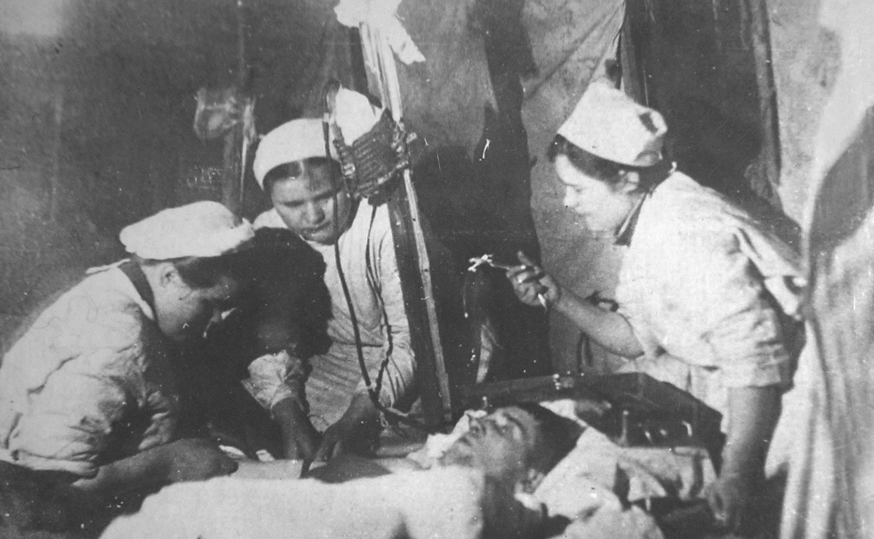
Кемеровские эвакогоспитали

Slide 37
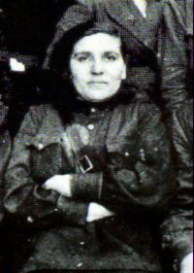
Кемеровские эвакогоспитали
За годы войны сделала более 300 хирургических операций и спасла многие жизни
Мария Нестеровна
Горбунова

Slide 38
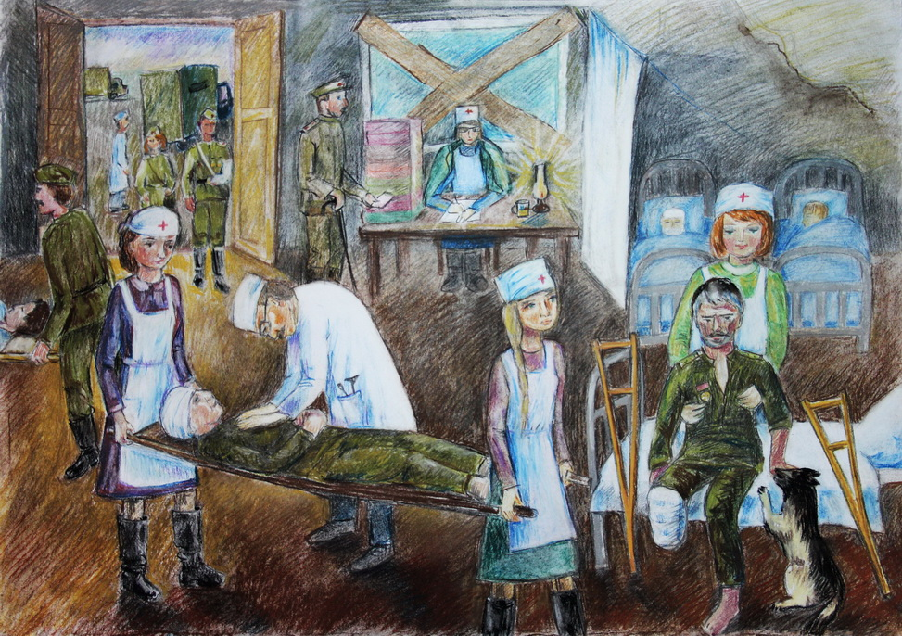
Кемеровские эвакогоспитали
Благодаря заботам врачей эвакогоспиталей и жителей города
более 50% раненых бойцов вернулись в строй
Горшкова Даша, 13 лет, «Военный госпиталь»
ДШИ №50, г. Кемерово, Преподаватель Покалева Н.В.

Slide 39
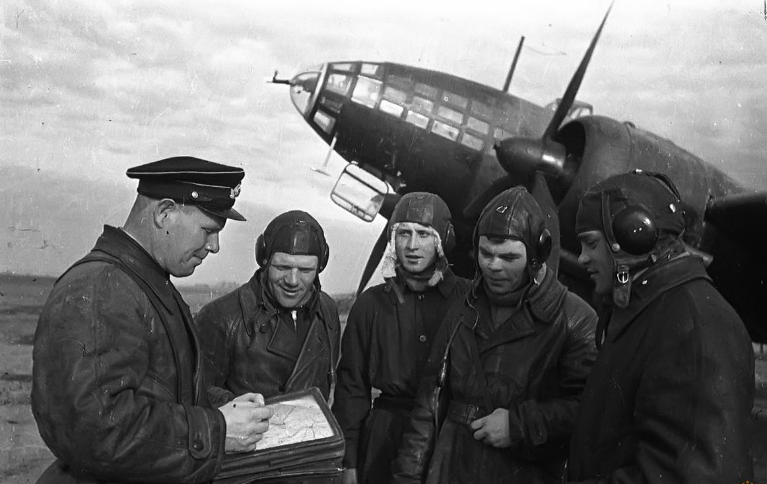
Кемеровчане в ФОНД ОБОРОНЫ
На собранные сибирской молодёжью деньги было построено 10 самолётов. Звено в три самолёта получило название «Комсомолец Кузбасса»

Slide 40
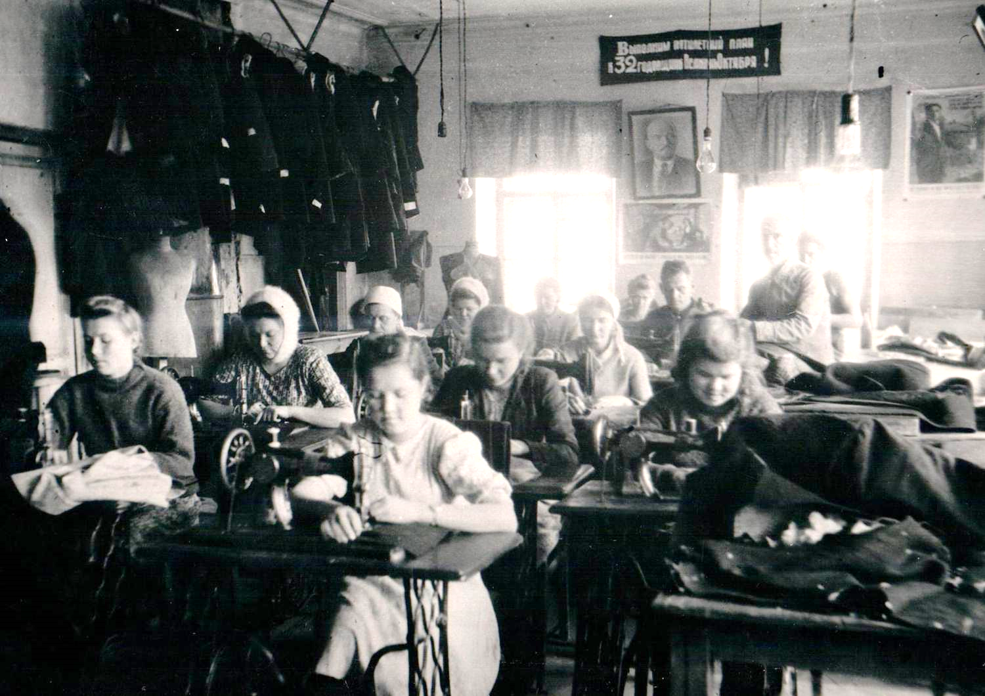
Кемеровчане в ФОНД ОБОРОНЫ
Всего за годы Великой Отечественной войны кемеровчане собрали и отправили свыше 19 000 тёплых вещей для Красной Армии

Slide 41
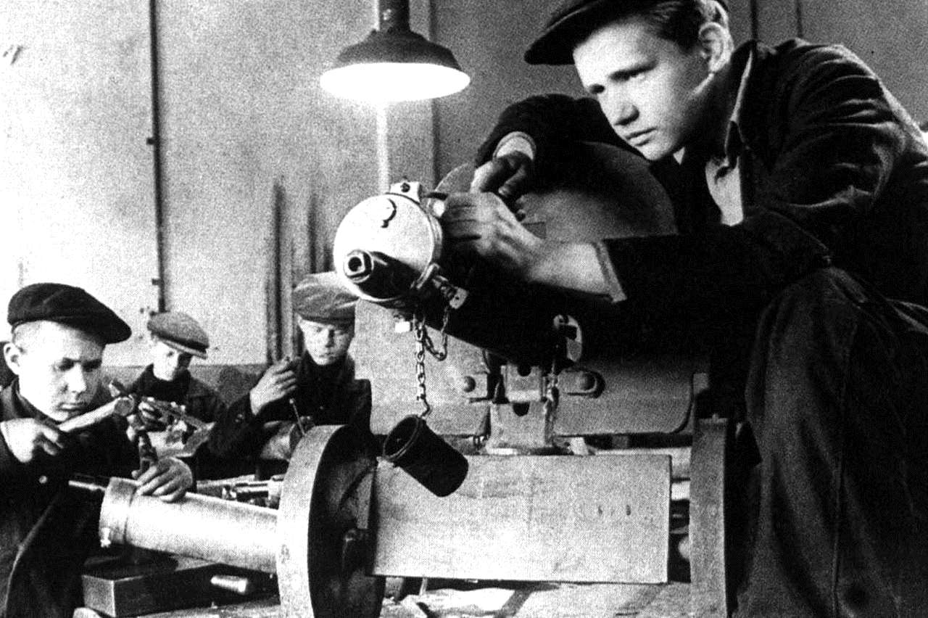
На предприятиях города работали женщины, подростки, эвакуированные донбассовцы и рабочие, прибывшие из Средней Азии и других мест СССР по трудовой мобилизации

Slide 42
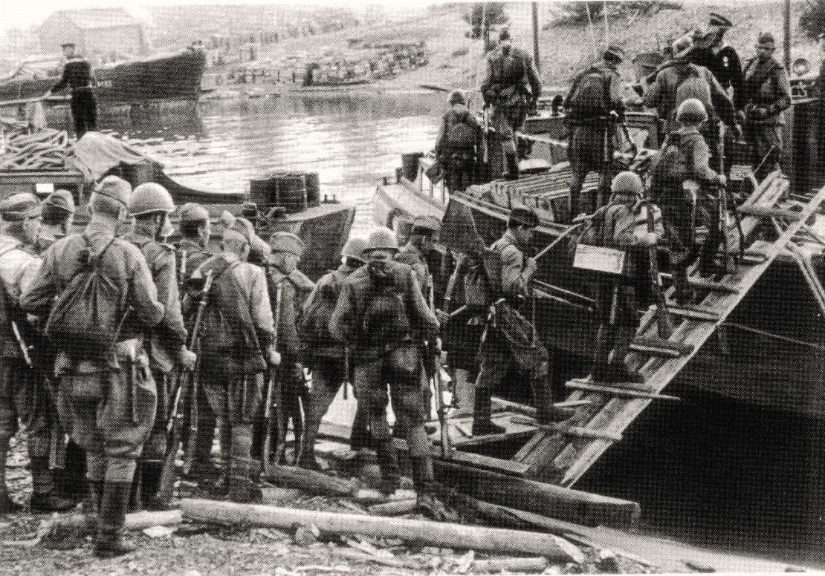
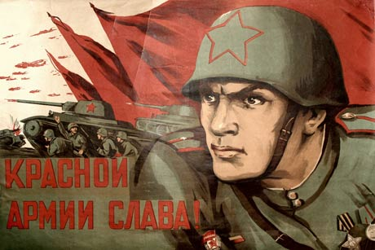
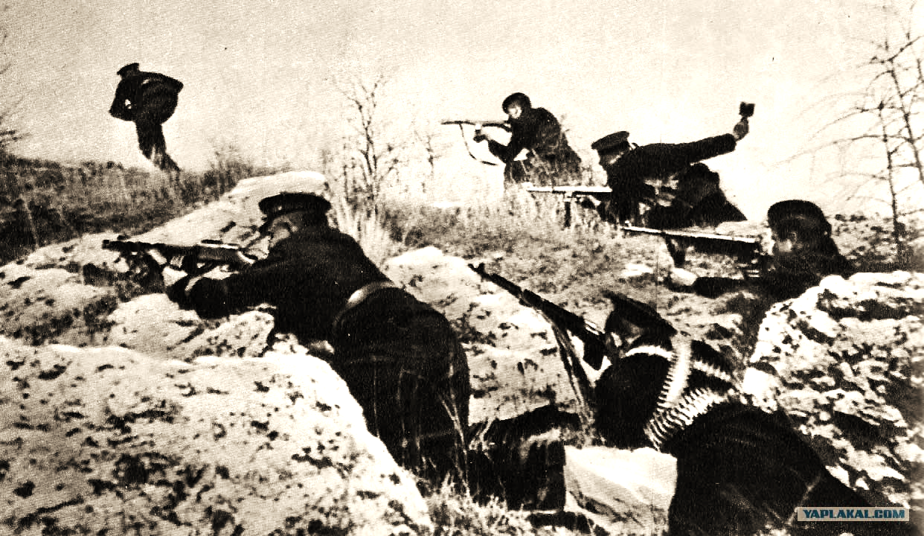
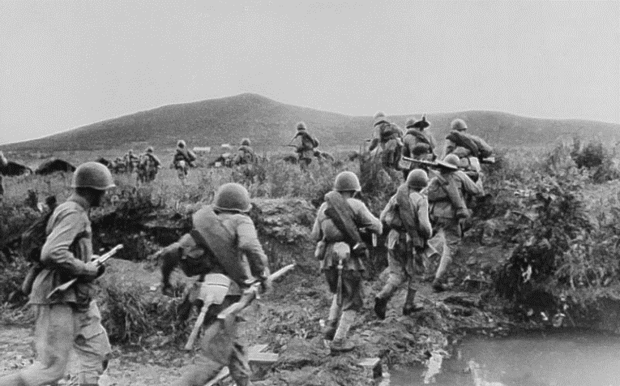

Slide 43
Химическая промышленность

Slide 44
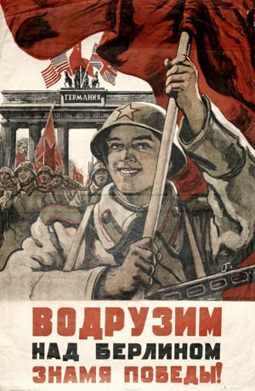
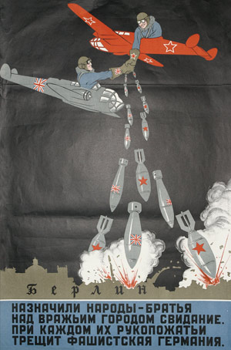

Slide 45
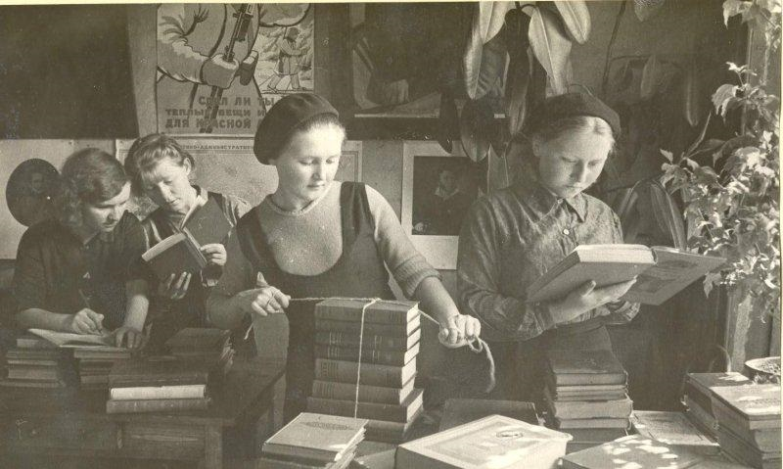
Кемеровские школы

Slide 46
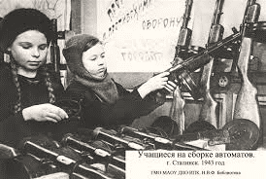
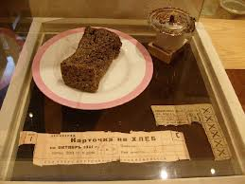
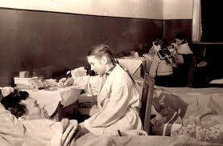
Кемеровские школы

Slide 47
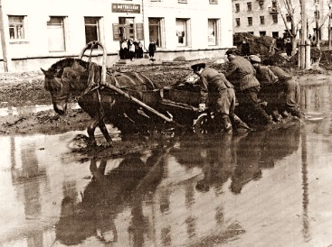
Пересечение улиц Красноармейская и Весенняя, 40-е годы

Slide 48

Пересечение улицы Кирова и проспекта Советский, 30-е годы

Slide 49

Митинг 9 мая 1945 года на механическом заводе

Slide 50


Slide 51


Память о погибших свята!
Благодарность живым бесконечна!

Slide 52
В презентации использованы
лучшие работы участников открытого городского конкурса детского художественного творчества
«Праздник Весны и Победы», посвященного 70-летию Победы в Великой Отечественной войне,
а также
фотографии старого Кемерово
с сайта oldkemerovo.ru

